Slide 1
8章补充-控制器与视图详解
SpringMVC与MyBatis企业开发实战

Slide 2
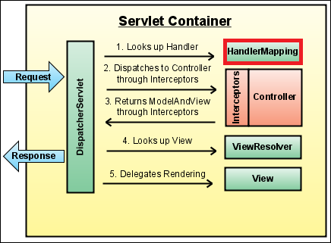
HandlerMapping原理图

Slide 3
HandlerMapping
将web请求映射到正确的处理器（handler）上 , 通常是一个 Controller
不需用自定义处理器映射 –已经内置了很多处理器映射策略
在处理器映射中通过配置拦截器（包括处理器执行前、执行后、或者执行前后运行拦截器）将使其功能更强大

Slide 4
BeanNameUrlHandlerMapping
把一个 URL 影射到一个和它名字相同的已注册的bean– 比如 /simple 将影射到一个名为“/simple”的bean。
可以给bean多个名字 (别名) 通过空格来分隔
必须有一个name属性 – “/”在xml中不能定义id属性
在bean名字中可以使用通配符 (/simple*)
是默认的 HandlerMapping,如果在上下文中没有找到处理器映射，DispatcherServlet会为你创建一个BeanNameUrlHandlerMapping，但不鼓励

Slide 5
BeanNameUrlHandlerMapping
dispatcher-servlet.xml
<bean class="org.springframework.web.servlet.
handler.BeanNameUrlHandlerMapping"/>
<bean name="/simple.htm /simpleSimon.htm"
class="com.twoqubed.mvc.web.SimpleController">
…
</bean>

Slide 6
SimpleUrlHandlerMapping
最常用的处理器映射，将请求的URLs 影射到handlers
由一系列的分别代表URLs 和bean 的名字的name/value 对来定义影射。
Bean的名字可以用通配符 (/simple*)

Slide 7
SimpleUrlHandlerMapping
dispatcher-servlet.xml
<bean class="org.springframework.web.servlet.
handler.SimpleUrlHandlerMapping">
<property name="mappings">
<value>
/simple.htm=simpleController
/test*=testController
</value>
</property>
</bean>
…

Slide 8
ControllerClassNameHandlerMapping
支持惯例优先原则
在它的应用上下文中找出所有不同的处理器（handler）（或Controller）bean， 并去掉名称中的Controller，来定义它的处理器映射。Removed "Controller" from class name
全部转为小写
前面加 “/” 后面附 "*“
例子:
WelcomeController映射到“/welcome*”请求URL
极大的减少了映射的配置

Slide 9
ControllerClassNameHandlerMapping
dispatcher-servlet.xml
…
<bean class="org.springframework.web.servlet.mvc. support.ControllerClassNameHandlerMapping" />
…

Slide 10
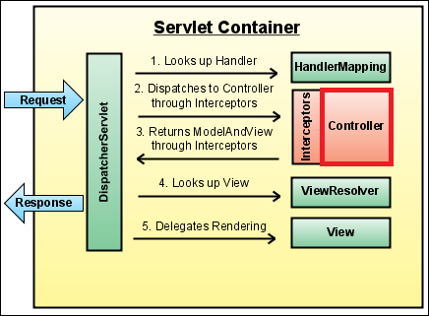
Controllers

Slide 11
Controller 接口
负责处理请求
内部参数继承 HttpServlet
handleRequest(HttpServletRequest, HttpServletResponse)
返回一个 ModelAndView对象
所有实现都是线程安全的
基本不用自己实现接口 – 已经提供了很多实用的实现类

Slide 12
ModelAndView 对象
封装了用来渲染页面的 model和view
Model 用 java.util.Map实现的
添加对象，可以不需用名字:
addObject(String, Object) – 用显式名字添加
addObject(Object) – 用默认名添加 (惯例优先)
View 用 String 或 View 对象表示
类似 Struts的 Action

Slide 13
Controller 实现
通常在我们的应用中要求Controllers:
自动作默认处理 (不用编码)
简单web处理
在web 层和service 层之间作相应的处理
参数处理
视图跳转
输入验证

Slide 14
AbstractController
提供了简单的操作
用来处理一个简单的请求
protected ModelAndView handleRequestInternal(
HttpServletRequest request,
HttpServletResponse response) {
String text = service.getText();
return new ModelAndView(
"simple", "text", text);
}

Slide 15
Command Controllers
提供了一种和数据对象交互的方式，并动态地将来自HttpServletRequest的参数绑定到指定的数据对象上。
功能和Struts中的ActionForm有点像，不过在Spring中，不需要实现任何接口来实现数据绑定
Command 可以是任何 POJO – 通常是一个 domain对象
提供的功能:
绑定用户类型
自动验证
自动创建command对象

Slide 16
Command Controllers
AbstractCommandController – 提供绑定和验证
SimpleFormController – 除了提供绑定和验证, 还提供了工作流中的表单处理
对表单form处理很有用
具体细节后面介绍
AbstractWizardFormController – 适合涉及多个页面的表单form处理

Slide 17
其他 Controllers
ServletWrappingController and ServletForwardingController –为了Struts专门设计的，在spring拦截器里封装了Struts servlet，作用相当于代理Struts的ActionServlet
ParameterizableViewController – 简单的返回一个指定的视图名称，不涉及客户端视图技术（从而避免了在Java代码中的硬编码）
UrlFilenameViewController –会检查URL，获取文件请求的文件名，并把它作为视图名加以使用。如：http://www.springframework.org/index.html对应的视图文件名是index

Slide 18
视图解析器

Slide 19
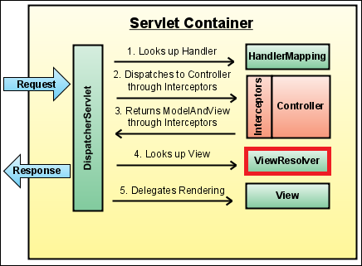
ViewResolver

Slide 20
ViewResolver
从一个逻辑视图名映射到一个视图对象
可以排序, 所以能链在一起
对JSP用户, 通常实现
InternalResourceViewResolver:
<bean id="internalResourceViewResolver" …
<property name="prefix" value="/WEB-INF/jsp/" />
<property name="suffix" value=".jsp" />
</bean>
prefix ：表示视图路径的前缀
suffix表示视图名的后缀

Slide 21
其他 ViewResolver 实现
VelocityViewResolver – 针对Velocity templates设计的
FreeMarkerViewResolver – 针对 FreeMarker templates设计的
ResourceBundleViewResolver
映射关系在一个 properties 文件
支持国际化
XmlViewResolver – 映射关系在XML文件

Slide 22
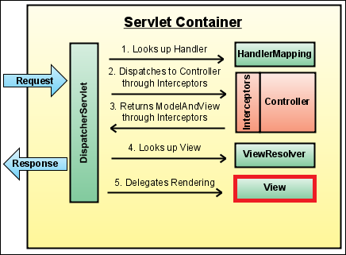
视图 View

Slide 23
视图 View
支持的几种视图模板技术:
InternalResourceView (JSP)
JstlView (JSP + JSTL)
VelocityView (Velocity)
FreeMarkerView (FreeMarker)
TilesView (Tiles)
TilesJstlView (Tiles + JSTL)

Slide 24
View
还支持渲染下列视图
Excel files
PDF files
XSLT results
Jasper Reports（报表）

Slide 25
Spring MVC form处理
SimpleFormController提供了表单处理通用工作流程
提供了用户自定义标签，用来展示和处理常用的表单
默认, GET 用于form展示 ，POST 用于 form处理
通过一些Controller类实现表单展示处理
能处理完整的工作流 – 这是亮点

Slide 26
注册 Command 类
SimpleFormControllers 关联一个 Command class
因为是紧耦合, 配置这个Controller class是可以的
public class PlayerFormController
extends SimpleFormController {
public PlayerFormController() {
setCommandClass(Player.class);
setCommandName("player");
}

Slide 27
展示一个 form
在工作流中展示 form涉及的三个方法
formBackingObject – 在form里返回一个 command 对象
initBinder – 注册用户自定义属性
referenceData – 导入要在页面实现的数据

Slide 28
处理 form表单
处理form表单的两个主要方法:
onBindAndValidate() – 允许用户邦定和验证
doSubmitAction() – 处理完表单后，回调动作。 典型的实现是持久化对象到数据库。

Slide 29
Spring MVC 其它特性
其它Spring MVC 功能这里不再介绍了，但很优秀
处理多请求
支持自定义主体
支持国际化
方便 ServletContextListener 初始化 Log4J
Spring MVC标签

Slide 30
本章结束
本章总结
JSON格式
SpringMVC的基本概念
几种映射方式
SpringMVC的拦截器
文件上传的步骤
上机习题

Slide 31

THANK YOU

